Slide 1
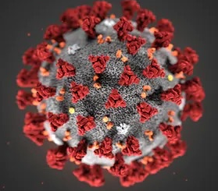

Projet Base de Donnees
Quivron LOIC, ALOnso alonso david, leng mathieu

Slide 2
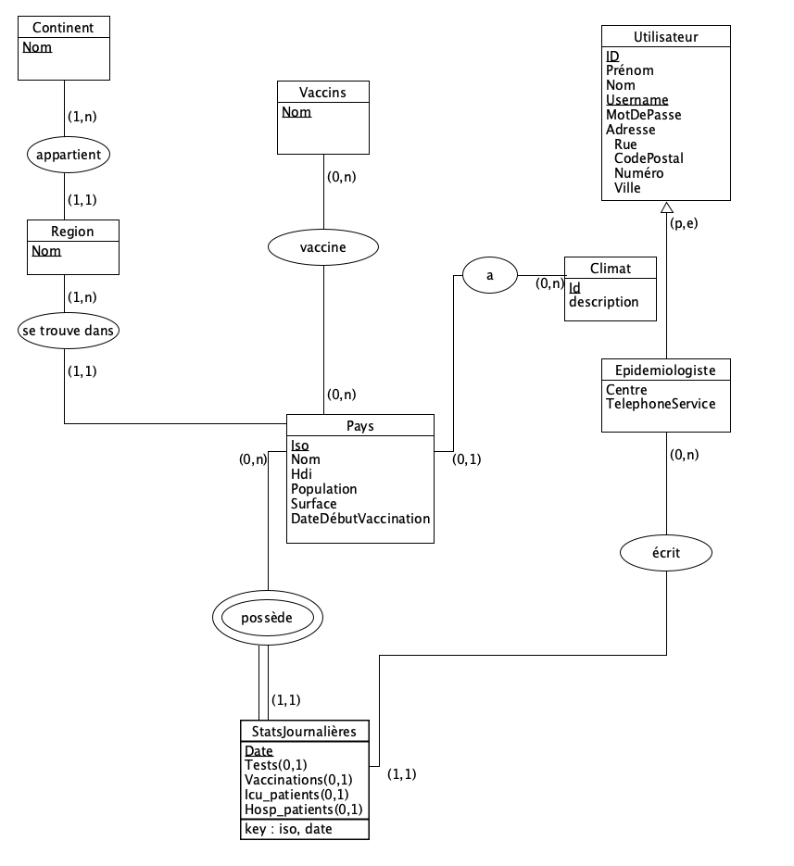
Modèle entité-association
Les hypothèses
Les contraintes d’intégrité

Slide 3
Modèle relationnel
Les contraintes d’intégrité

Slide 4

Requêtes
6 Requêtes
Hospitalisations >= 5000
Plus gros vaccinateur
Qui utitilise quel vaccin
% hospitalisé, le 01/01/2021
Evolution hospitalisations
Vaccin commun France-Belgique

Slide 5
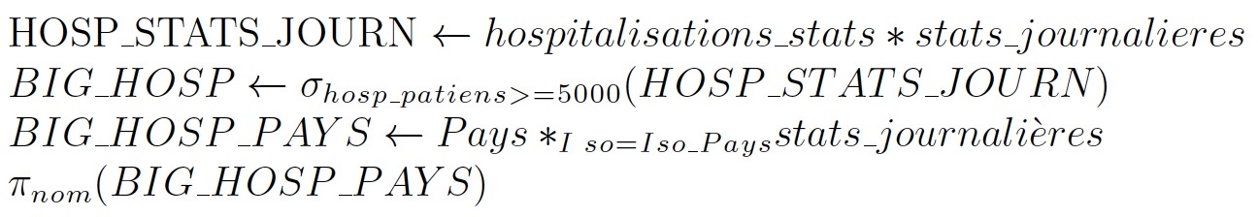
Requête 1
Sélectionnez les pays qui, au même moment, ont eu au moins 5000 personnes hospitalisées(hosp_patients).
Algèbre relationnel
Calcul
Tuple
SQL

Slide 6
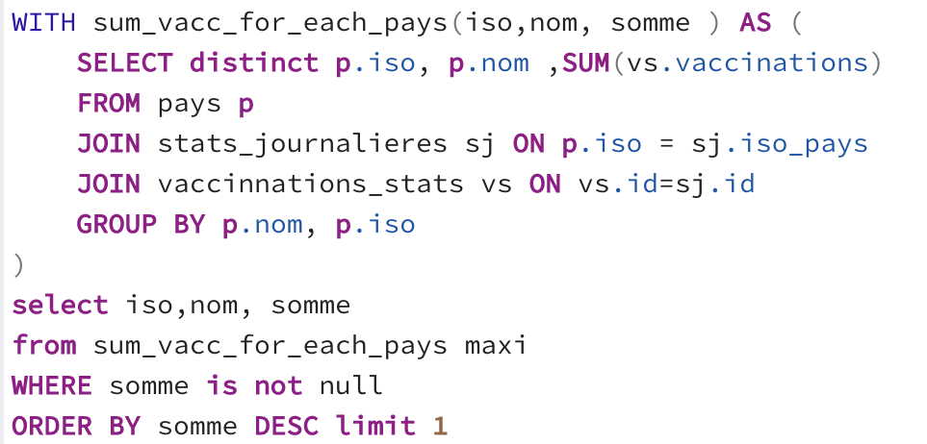
Requête 2
Sélectionnez le pays qui a administré le plus grand nombre total de vaccins (toutes les dates cumulées)

Slide 7
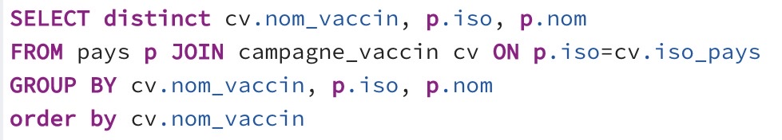
Requête 3
Pour chaque vaccin, sélectionnez le nom des pays qui l'utilisent

Slide 8
Requête 4
La proportion de la population hospitalisée pour chaque pays, le 1er janvier 2021

Slide 9
Requête 5
Calculez l’évolution, pour chaque jour et chaque pays, du nombre de patients hospitalisés (hosp_patients)

Slide 10
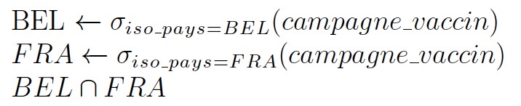
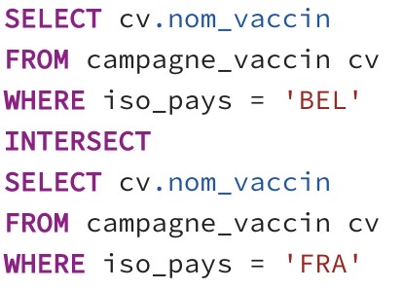
Requête 6
Sélectionnez le nom des vaccins disponibles à la fois en Belgique et en France

Slide 11
Adaptations

